Slide 1

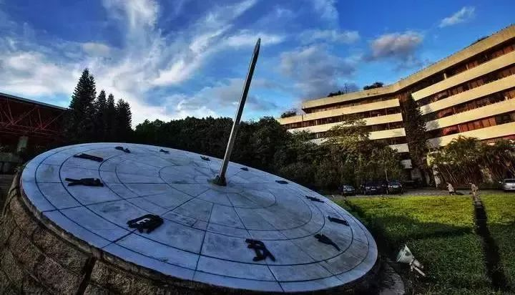

实验二
分治法求最近点对问题
计算机与软件学院2021级计科卓越班
张嘉豪
指导教师: 卢亚辉

Slide 2
01 / 前置工作
02 / 蛮力法与分治法的研究
Catalog
03 / 蛮力法,分治法的比较与分析
04 / 总结

Slide 3
Part 1
前置工作

Slide 4


问题陈述
1、对于平面上给定的N个点，给出所有点对的最短距离，即，输入是平面上的N个点，输出是N点中具有最短距离的两点。
2、要求随机生成N个点的平面坐标，应用蛮力法编程计算出所有点对的最短距离。
3、要求随机生成N个点的平面坐标，应用分治法编程计算出所有点对的最短距离。
4、分别对N=100,1000,10000,100000，统计算法运行时间，比较理论效率与实测效率的差异，同时对蛮力法和分治法的算法效率进行分析和比较。

Slide 5
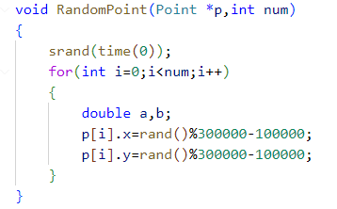
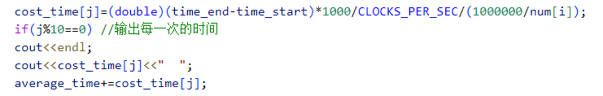
数据生成及计时工作
1、如图1所示，调用该函数产生随机点对,并限制在
-200000到200000的范围内
2、如图2所示，通过两个clock_t变量的值
来计时（在小规模数据中，会除以循环的
次数）
图一 随机点对生成函数
图二 计时工作示意图

Slide 6
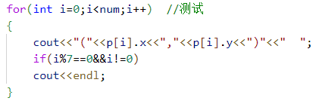

算法正确性检验
1、如图三所示，在随机数数据生成函数中添加输出语句
2、如图四所示，在蛮力法中添加结果输出语句。小规模测试，输出找到的最近点对及其距离,并与随机点对中的数据进行比较。判断距离是否为最小，点对是否正确。并将距离与分治法得到的结果对比检验正确性
3、说明：该检验在一个综合文件中进行，小规模数据多次测试确认正确后。再建立文件对各算法单独进行实验与研究。
图三 输出随机点对
图四 输出最近点对及其距离

Slide 7
Part 2
蛮力法与分治法的研究
说明：之后部分的截图多为实验报告中所截，所以图的编号遵循实验报告所示
部分图片来源于网络

Slide 8
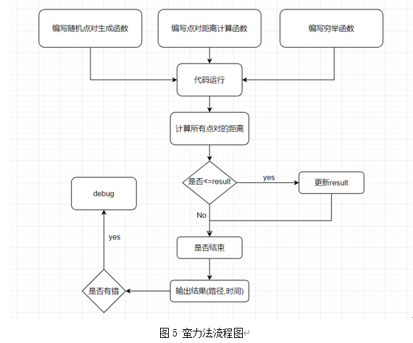
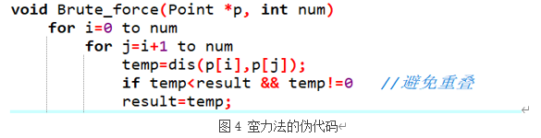
蛮力法
算法思路：
遍历求出每个点之间的距离, 并不断比较最后返回最
短距离。

Slide 9
算法分析
时间复杂度
① 外层循环：循环次数为num次，表示从第一个点开始遍历
② 内层循环：循环次数为num-i-1次，计算点i到点j的距离，并不断比较③ 类似于N点无向完全图，需要计算的边有n(n-1)/2条，所以时间复杂度为 O(n²)

Slide 10
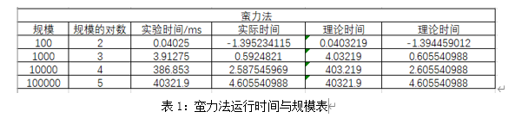
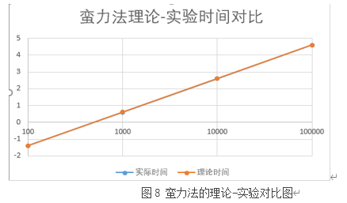
结果分析
蛮力法中,理论时间与实际时间拟合程度
效果较好

Slide 11
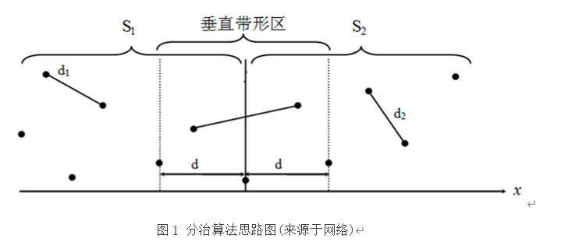
分治法
算法思路：
分治法的核心：分而治之，将问题分解为一个个子问题。
在该问题中将点对集合按照x轴坐标大小分成左右两个子集, 然后在两个子集中分别递归
寻找其最短距离, 最后寻找跨过两个子集的最短距离,
三者距离中最小的即为整个点集的最短距离。

Slide 12
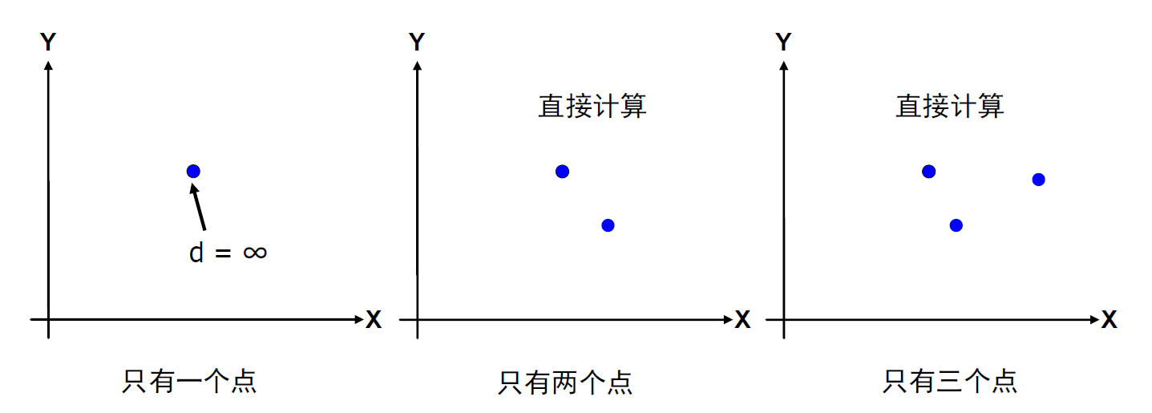
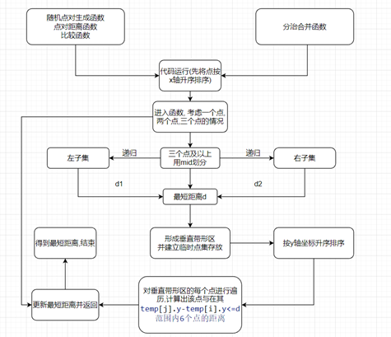
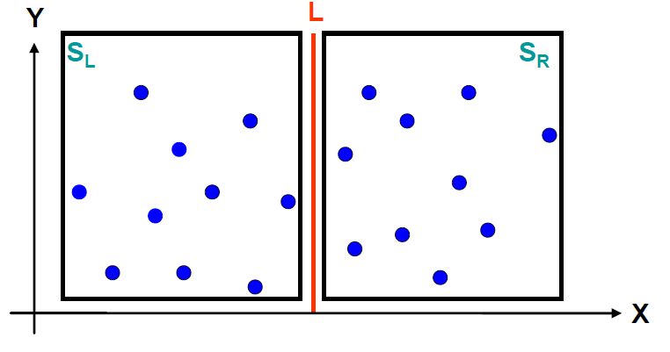
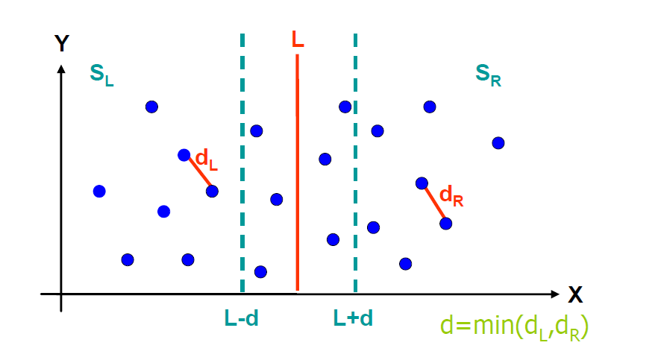
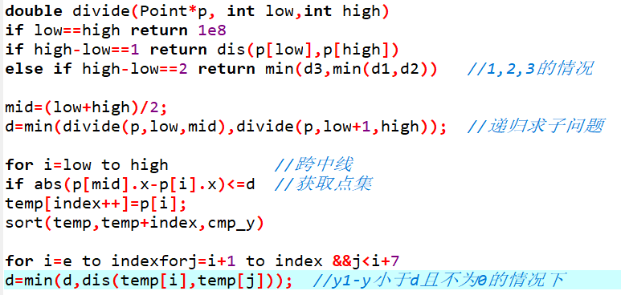
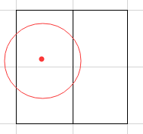
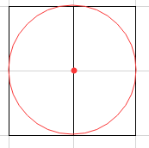
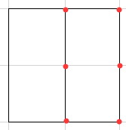
算法分析
①
②
③
d
左边一点
极限情况
最多6点
d
④
⑤
⑥

Slide 13
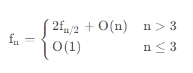
算法分析
时间复杂度
① 虽然在该函数中包含双重循环，但是内层循环的次数为常量级，所以其时间复杂度并不是O(n²)，而是为O(n)。
② 分治所消耗的时间为O(n)，合并所消耗的时间为O(n)，而该算法时间复杂度的递推公式如图所示，根据主定理可得时间复杂度应为O(nlogn)。(排序影响)

Slide 14
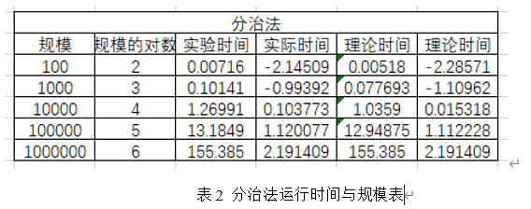
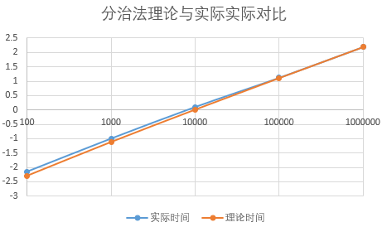
结果分析
①由图可以看出实际时间的曲线与理论时间的曲线拟合程度良好。但在数据规模较小时实际时间大于理论时间
②其原因可能在于:
非递归函数的开销，为了便于计算规模较小时的平均时间，循环运行了多次，导致了生成随机数函数消耗时间的占比较大
分治法调用递归函数需要开辟空间，递归栈的迭代与开辟内存空间均需要消耗时间，而在数据规模较小时，该部分时间的占比会较大，因此使得实际的时间会大于理论的时间。

Slide 15
Part 3
蛮力法与分治法的比较分析

Slide 16
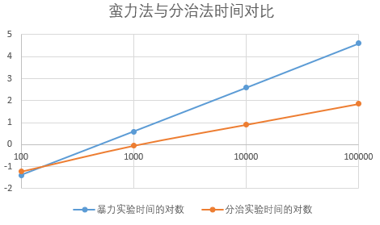
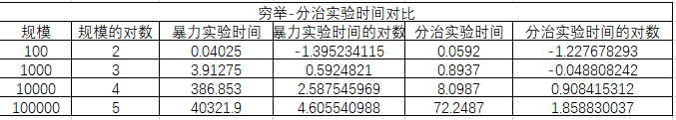
结果展示
从图中可以看出
在规模较小的时候，蛮力法的时间要小于分治法。分
析是因为分治法的递归调用生成空间，在小规模数据
下，消耗的时间占比较高。
而规模增长之后，分治法的效率均高于蛮力法。因为
其时间复杂度O(nlogn)，效率快于蛮力法的时间复杂
度O(n²)。

Slide 17
总结
Part 4

Slide 18
① 分治法的时间复杂度为O(nlogn)，在规模较大时效率远高于蛮力法的时间复杂度O(n²)
② 分治法的核心思想，分而治之，在解决许多问题中都具有非常重要的作用。在面对一个复杂问题时，可以尝试将其分解成几个子问题，考虑进一步分解子问题，解决。从而达到解决复杂问题的目的。

Slide 19
③ 在调试程序时，多次因为空间过大导致程序崩溃。因此设计算法时，不仅要考虑到算法的时间复杂度，还要考虑到空间复杂度，以及因为开辟空间而带来的时间消耗，在该方面进行分析与优化有具有一定意义的。
④ 将二维最近点对的问题可以适当延申至三维,分析得同样可以用分治法,只需在每次按y轴坐标升序排序的同时,对z轴坐标也进行排序,之后对竖直带形区的点集判断时,对每个点进行24个点的判断与计算,时间复杂度仍为O(nlogn)。

Slide 20
Thanks
计算机与软件学院2021级计科卓越班
张嘉豪
指导教师: 卢亚辉

